Slide 1



HemoLines
Solutions

Slide 2








Nossa equipe
Abner Lucas
Aleff Kelvin
Anderson Oliveira
Daniel Pederzini
Jonas Bezerra
Luis Fernando
Natacha Batista

Slide 3



Quem somos?
Somos uma empresa que busca solucionar problemas relacionados ao transporte de amostras de sangue, utilizando tecnologia

Slide 4


Contexto
Para manter a integridade das amostras, é necessário um controle rígido de temperatura, durante todas as etapas, principalmente no transporte
2ºC
8ºC

Slide 5


Desafio
O transporte é a etapa mais vulnerável, é onde ocorrem cerca de 70% das falhas
O monitoramento é manual e não é constante

Slide 6


Desafio
O transporte é a etapa mais vulnerável, é onde ocorrem cerca de 70% das falhas
Há muita negligência em relação à documentação

Slide 7


Desafio
O transporte é a etapa mais vulnerável, é onde ocorrem cerca de 70% das falhas
Estas falhas geram custos e episódios clínicos negativos

Slide 8

Nossa solução
Nosso propósito é tornar o transporte de amostras de sangue mais seguro, automático e eficiente utilizando a tecnologia:
Análises de temperatura em tempo real

Slide 9

Nossa solução
Nosso propósito é tornar o transporte de amostras de sangue mais seguro, automático e eficiente utilizando a tecnologia:
Relatórios completos e automáticos

Slide 10


Nossa solução
Nosso propósito é tornar o transporte de amostras de sangue mais seguro, automático e eficiente utilizando a tecnologia:
Sistema de alarmes e mensagens em caso de oscilações

Slide 11


Desenho de solução
Necessidade

Slide 12

Desenho de solução
HemoLines
Solutions
Necessidade
Contato

Slide 13


Desenho de solução
HemoLines
Solutions
Necessidade
Contato
Solução

Slide 14


Desenho de solução
HemoLines
Solutions
Necessidade
Contato
Solução
Análise em tempo real

Slide 15


Desenho de solução
HemoLines
Solutions
Necessidade
Contato
Solução
Análise em tempo real
Cliente satisfeito

Slide 16

Backlog

Slide 17

Simulador financeiro

Slide 18
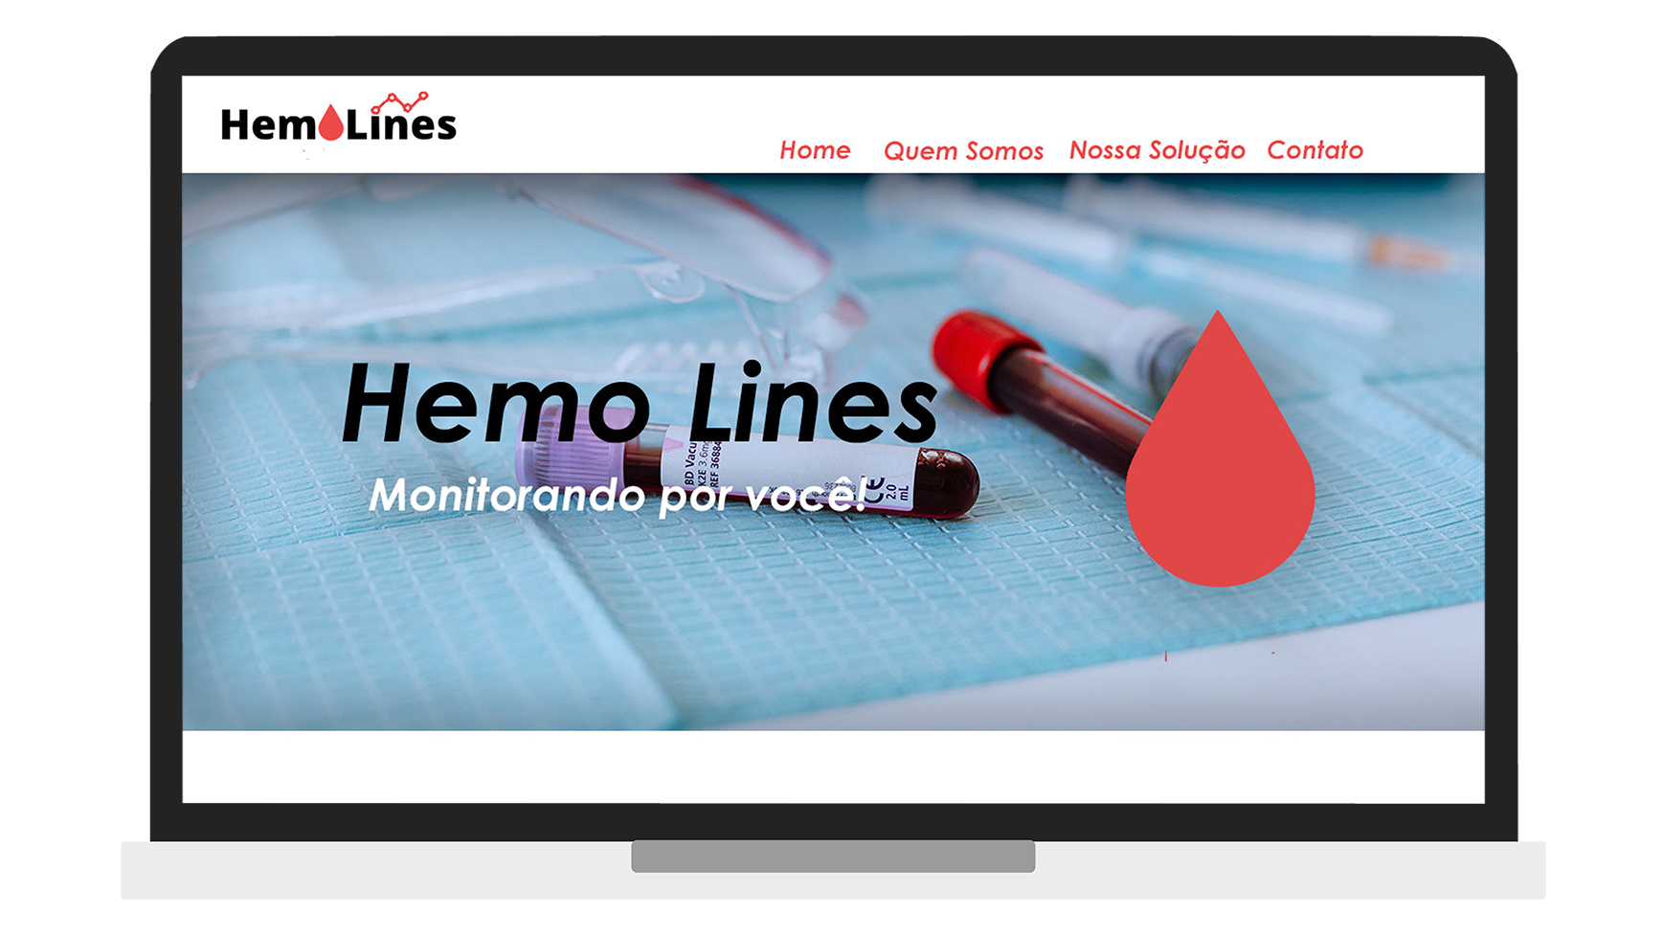
Site institucional

Slide 19
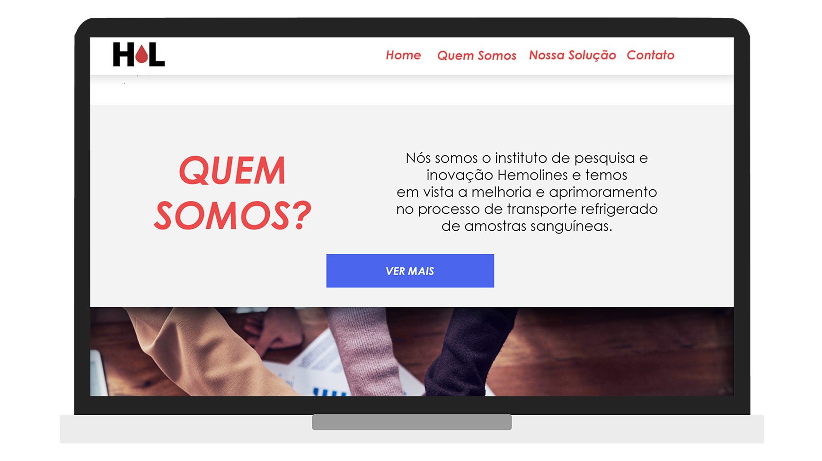
Site institucional

Slide 20

Site institucional

Slide 21
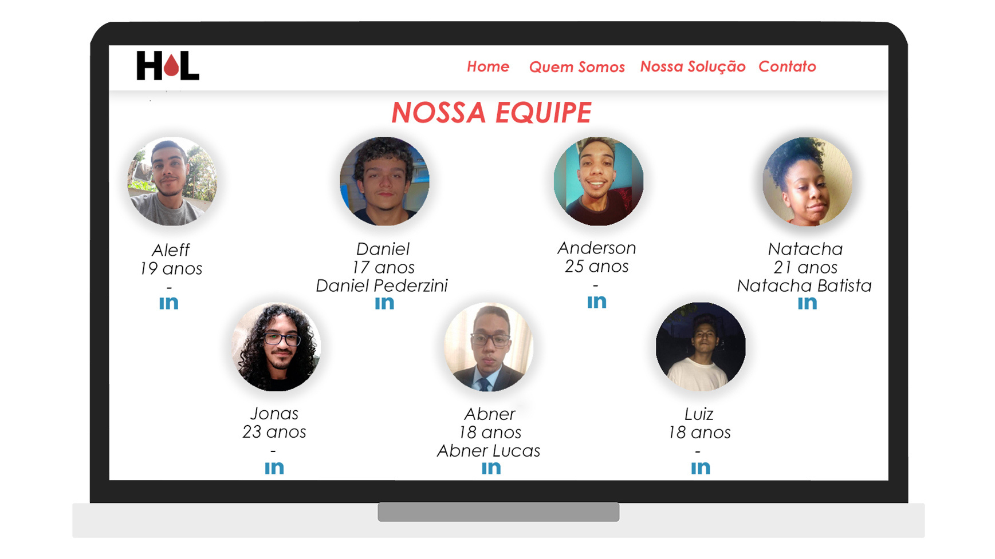
Site institucional

Slide 22
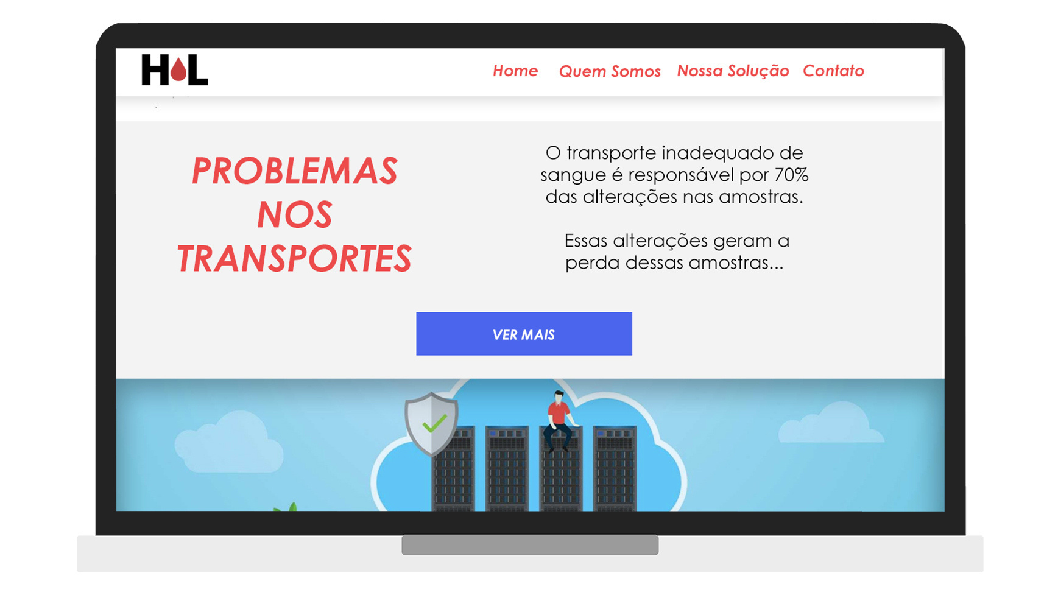
Site institucional

Slide 23

Site institucional

Slide 24
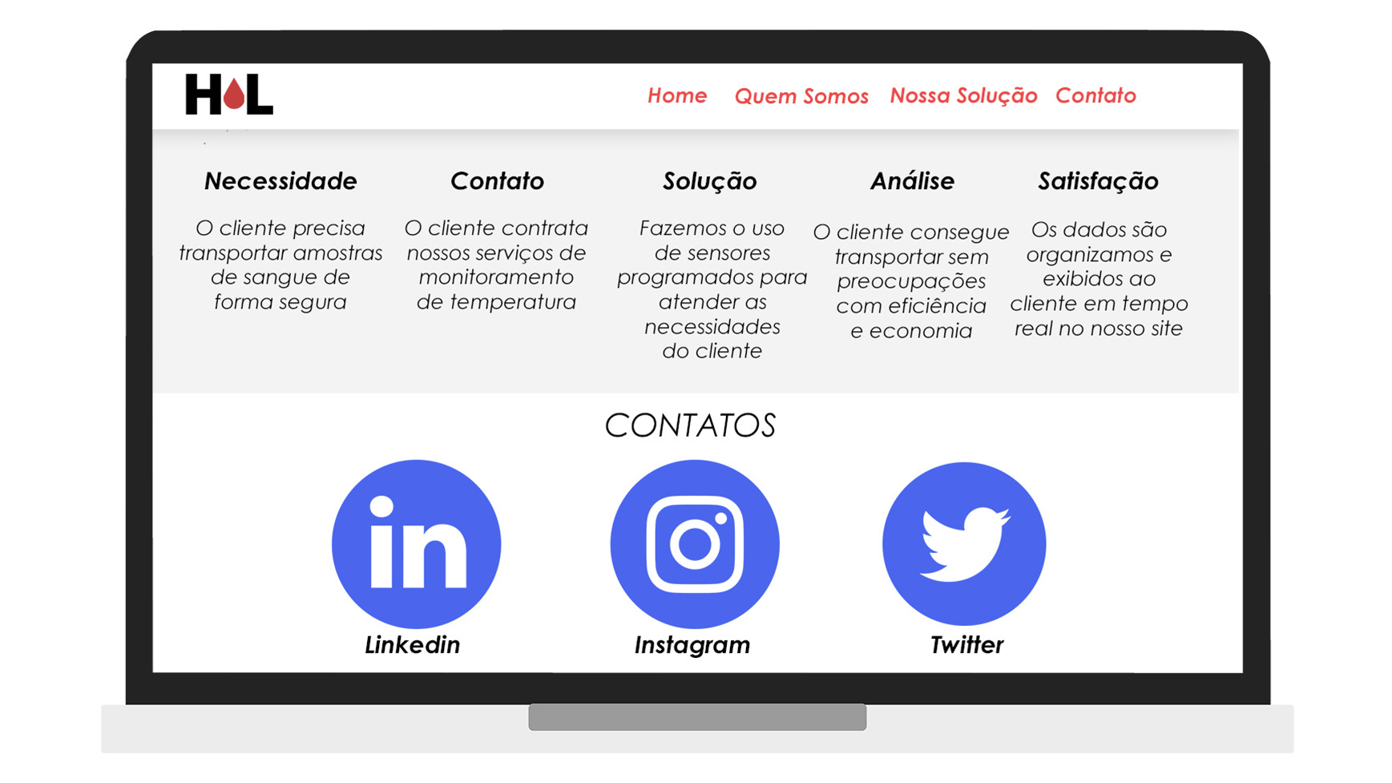
Site institucional

Slide 25

Banco de dados

Slide 26
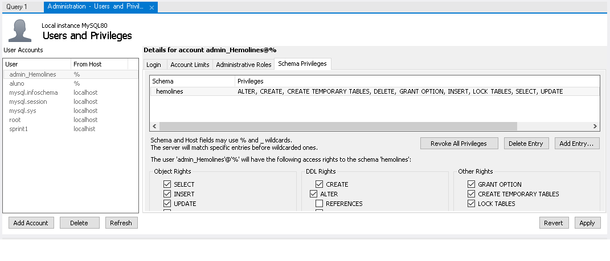
Banco de dados

Slide 27
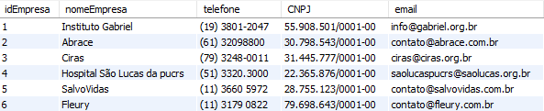
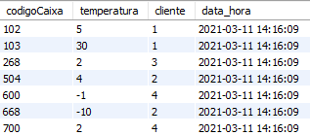
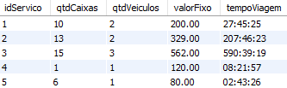
Banco de dados

Slide 28

Aplicação sensores

Slide 29

Repositório

